Slide 1
Не такой сложный Python

Slide 2
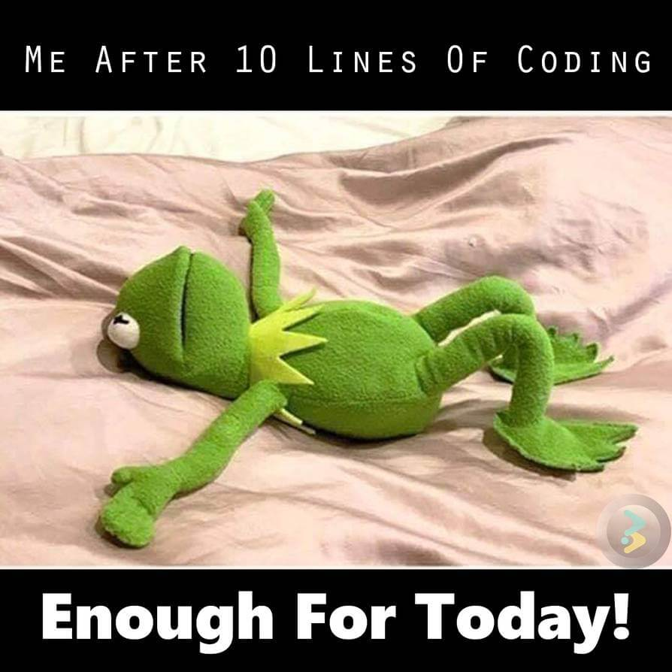
Какой у вас опыт в программировании?

Slide 3



Что общего?
“Лягушка – самый тихий и самый экологически чистый транспорт, а так же лучший материал для изготовления метательных дубинок.”

Slide 4

Что общего?
Python

Slide 5
Немного у курсе
Базовые кирпичики
Функции, ООП, пишем эхо-бота
…
…
...

Slide 6
Хто такой этот ваш Python?
Это интерпретируемый язык — он не компилируется, то есть до запуска представляет из себя обычный текстовый файл. Программировать можно практически на всех платформах, язык хорошо спроектирован и логичен.
Python — самый быстрорастущий язык программирования за последние несколько лет.

Slide 7
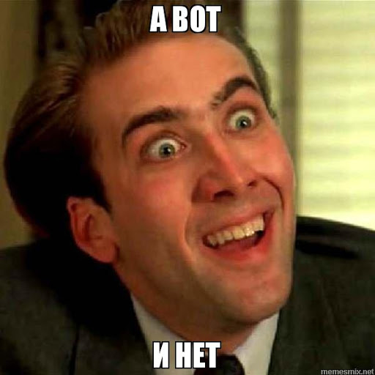
Python медленный?

Slide 8

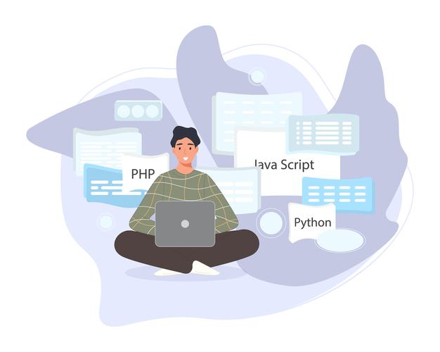

Где используется Python?

Slide 9
Давайте начнем с основ
Какое самое базовое понятие в программировании?

Slide 10
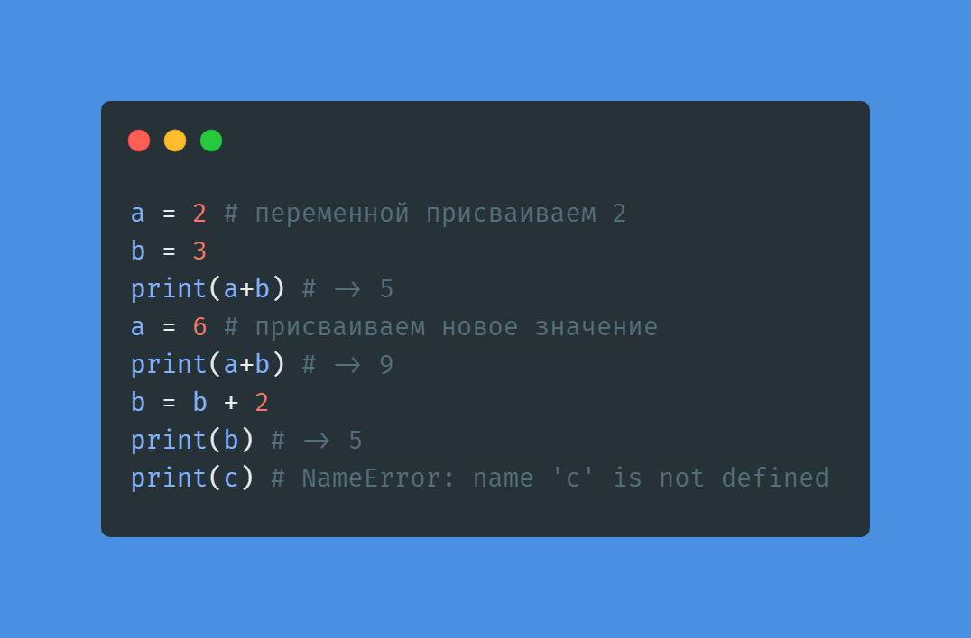
Переменные

Slide 11
Переменные. Имя переменной
a = 2 # переменной присваиваем значение 2
a — имя переменной
= — оператор присваивания (имя должно быть слева от оператора, не 2 = a)
Имя переменной:
Может состоять из букв (строчных и прописных), цифр и подчеркивания _
Должно начинаться с буквы или подчеркивания
Не должно являться ключевым словом
Регистр букв имеет значение

Slide 12
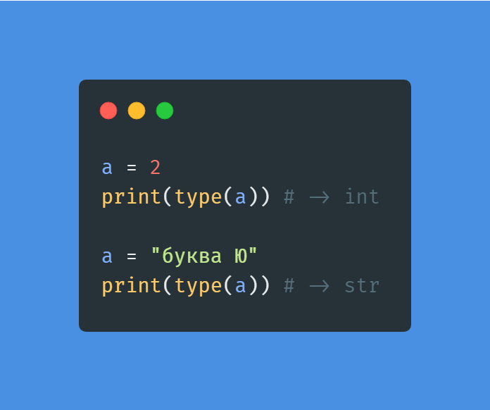

Переменные. Динамическая типизация

Slide 13
Немного про простые типы данных
В Python все - объекты. Но об этом позже :)
float, int
bool (False, True)
str
None

Slide 14
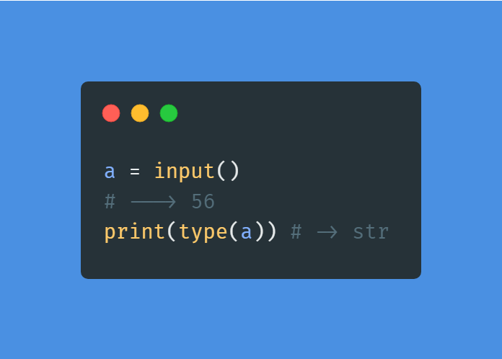
Как вводить переменные с клавиатуры?
Можно использовать функцию input(), но она возвращает строку. Как быть, если нам нужно ввести число?

Slide 15
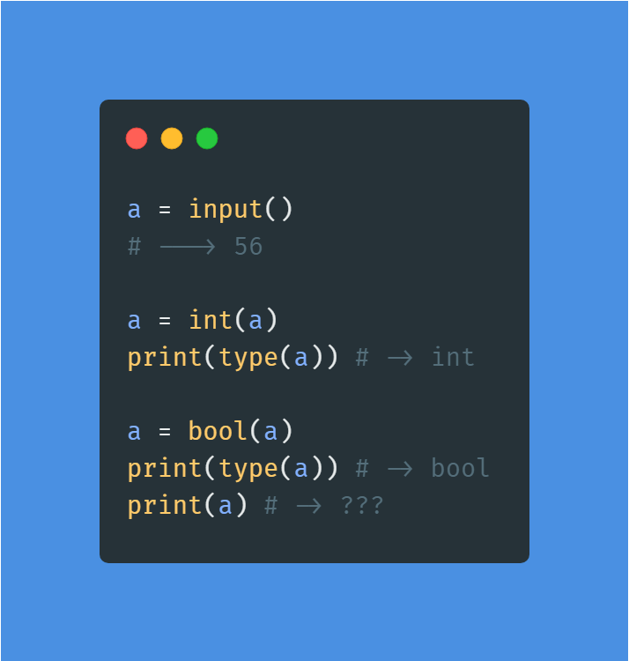
Как вводить переменные с клавиатуры?
Можно использовать функцию input(), но она возвращает строку. Как быть, если нам нужно ввести число? Можно использовать преобразование типов 😉

Slide 16
Некоторые операторы
+, -
*, /
// - целочисленное деление ( 7//3 = 2 )
% - остаток от деления ( 7%3 = 1 )
** - возведение в степень ( 2**3 = 8 )
and, or, not - логические операции:
True and False = False
True or False = True
not True = False

Slide 17
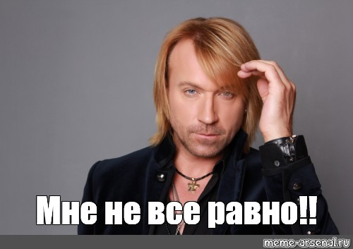
Операции сравнения
< — строго меньше
> — строго больше
<= — меньше или равно
>= — больше или равно
== — равно
!= — не равно

Slide 18
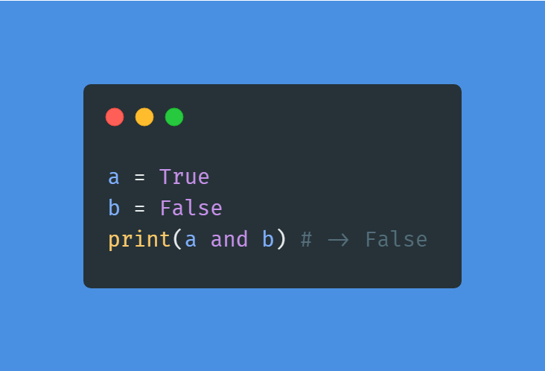
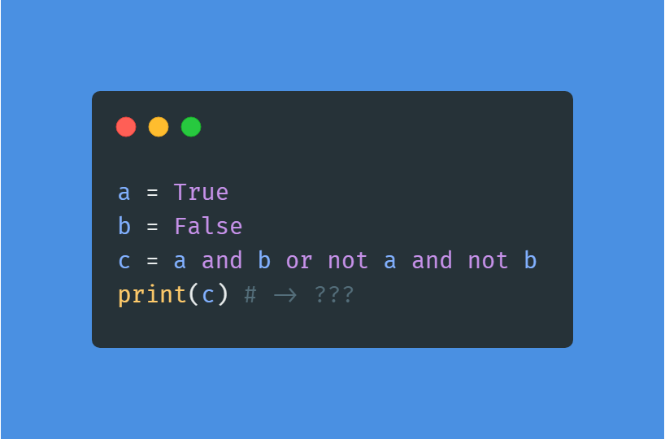
Небольшой пример

Slide 19

Небольшой пример

Slide 20
Почему мир такой сложный и нелинейный...
Как решить квадратное уравнение?

Slide 21
Почему мир такой сложный и нелинейный...
Как решить квадратное уравнение?
А ЕСЛИ ДИСКРИМИНАНТ ОТРИЦААААТЕЛЬНЫЙ ИЛИ РАВЕН НУЛЮ?

Slide 22
Почему мир такой сложный и нелинейный...
Как решить квадратное уравнение?
А ЕСЛИ ДИСКРИМИНАНТ ОТРИЦААААТЕЛЬНЫЙ ИЛИ РАВЕН НУЛЮ?

Slide 23
Почему мир такой сложный и нелинейный...
Как решить квадратное уравнение?
А ЕСЛИ ДИСКРИМИНАНТ ОТРИЦААААТЕЛЬНЫЙ ИЛИ РАВЕН НУЛЮ?
Тут на помощь приходят условия, позволяющие сделать поведение нашей программы нелинейной.

Slide 24
Условия в Python
Чтобы создать условие, нужно использовать ключевое слово if (если хотите больше вариантов — добавьте elif, else)
elif - Дополнительное условие, если в условие в if не выполняется
else - “Сделай так, если условия до этого не выполнялись”

Slide 25
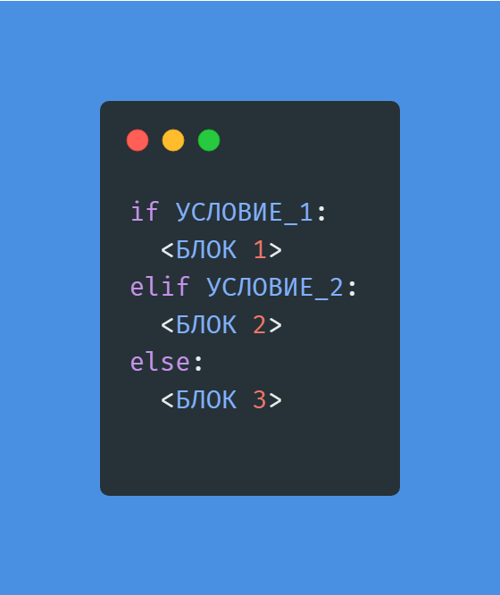
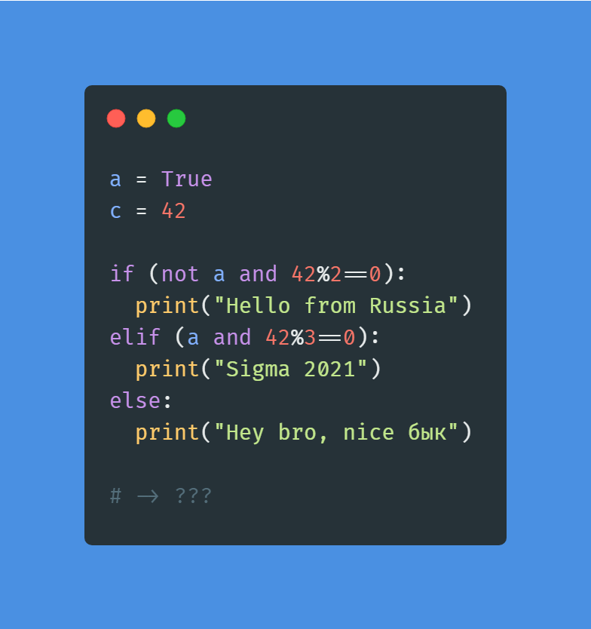
Условия в Python. Пример

Slide 26
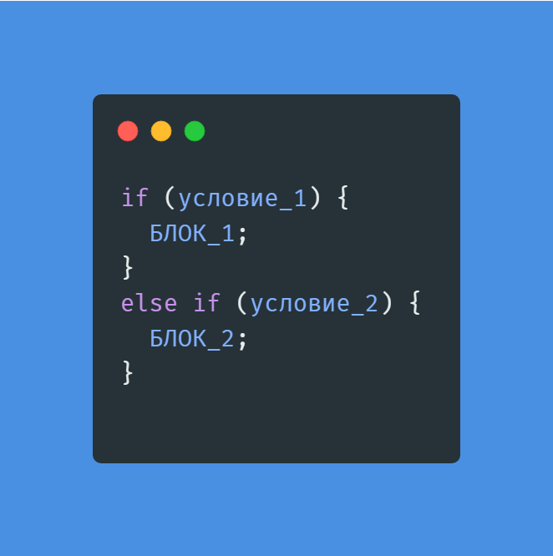
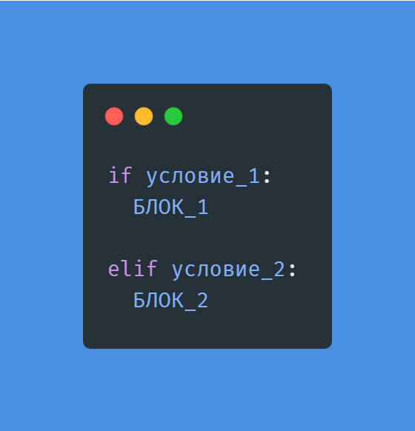
Важная особенность Python
vs
В Python очень удобный и лаконичный синтаксис. Например, вместо {} в языке для выделения блоков кода используется TAB (или 4 пробела)

Slide 27

Как будет выглядеть решение квадратного уравнения?
Введите коэффициенты квадратного уравнения a, b, c
ax^2 + bx + c = 0
Выведите ответ(-ы), если уравнение решается, иначе выведите “Error!”
Важно помнить про приоритет операций: -b/2*a != -b/(2*a)

Slide 28
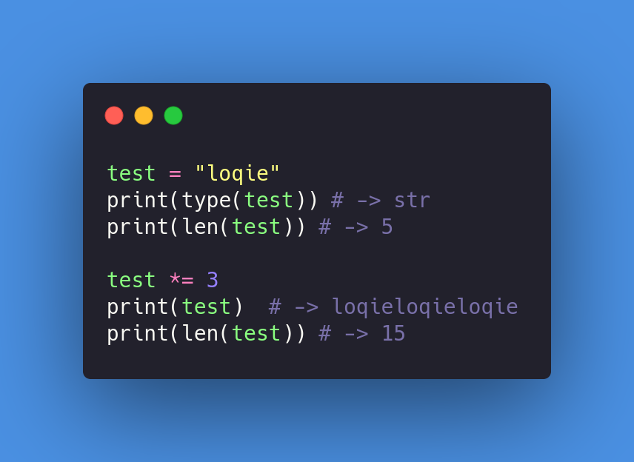
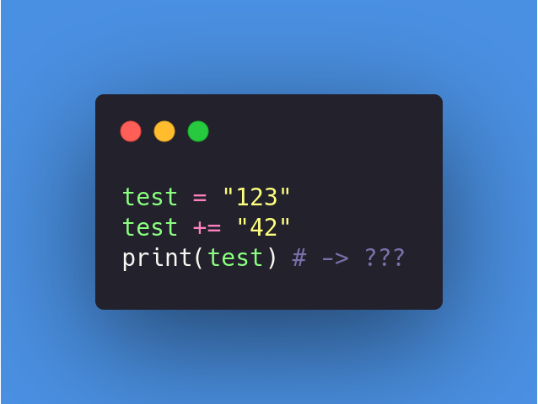
О строках
Строка – это упорядоченная последовательность символов, которая предназначена для хранения информации в виде простого текста.

Slide 29
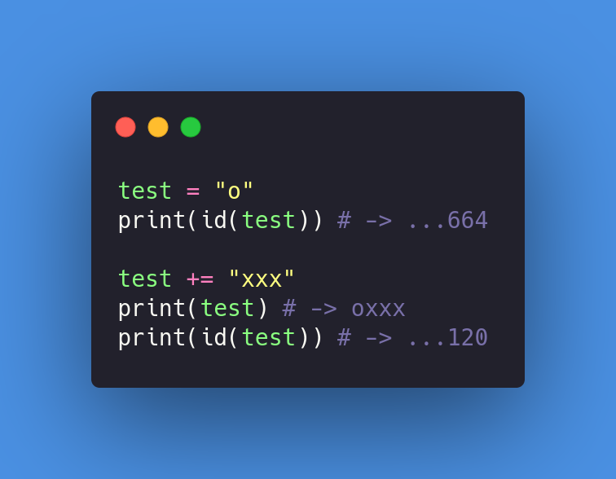
Строки is immutable
Это не изменяемый тип данных, то есть при изменении строки будет получаться новый объект.
Про операции над строками

Slide 30
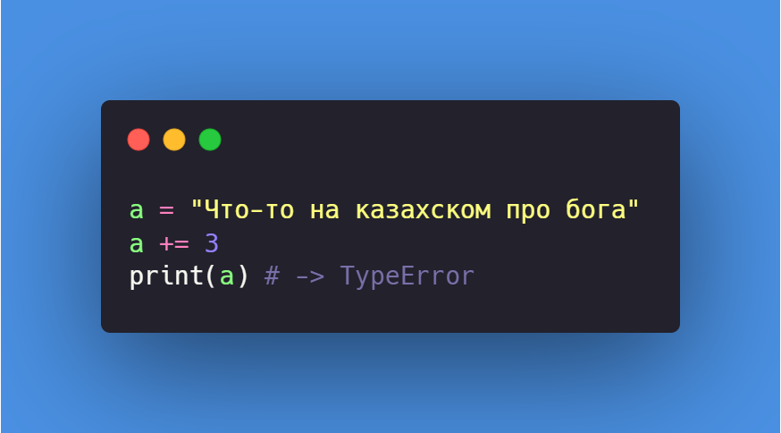
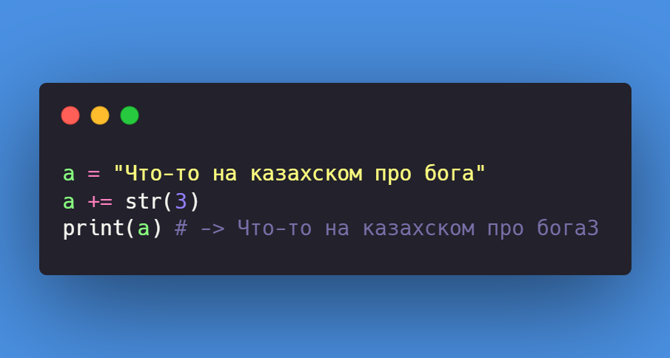
Што???

Slide 31
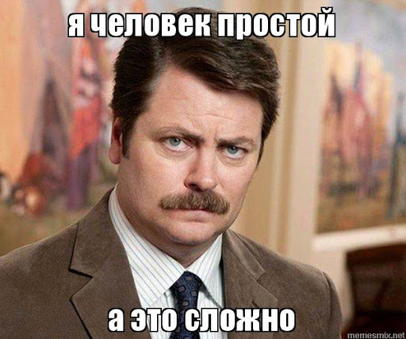
О сложных типах данных
list - список
tuple - неизменяемый список
dict - хранилище ключ-значение
set - хранит неповторяющиеся элементы в произвольном порядке

Slide 32
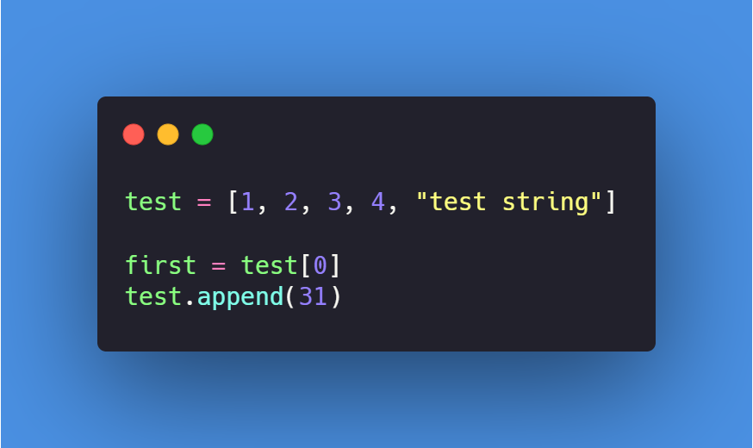
list
Списки Python схожи с массивами в других языках. Можно хранить разные типы данных. Можно брать элементы по индексу, добавлять в конец
Подробнее

Slide 33
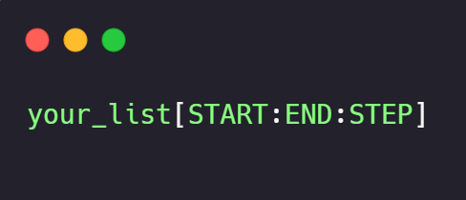
Срезы — пушка
Срезы позволяют получать новый список, из элементов старого по следующим правилам:
START - начиная с этого индекса
END - заканчивая этим индексом, но не включая его
STEP - через сколько элементов брать. Например, если шаг 2, то будем брать каждый второй элемент

Slide 34

Это пони

Slide 35
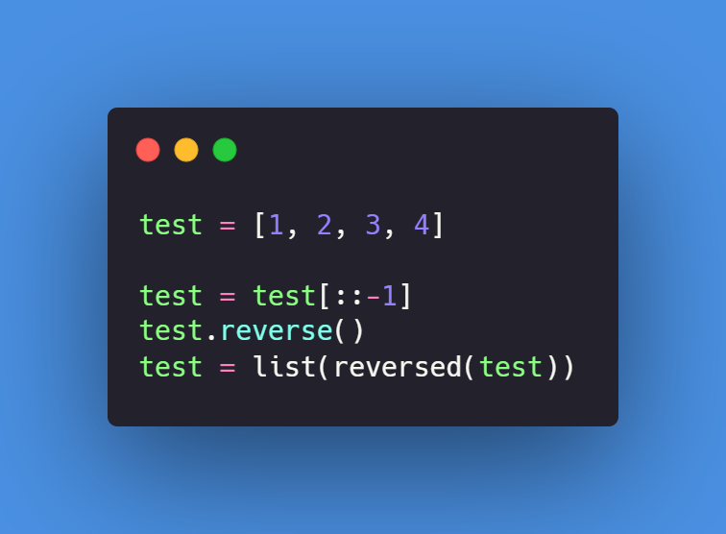
Как перевернуть список?
Воть три способа ;)

Slide 36
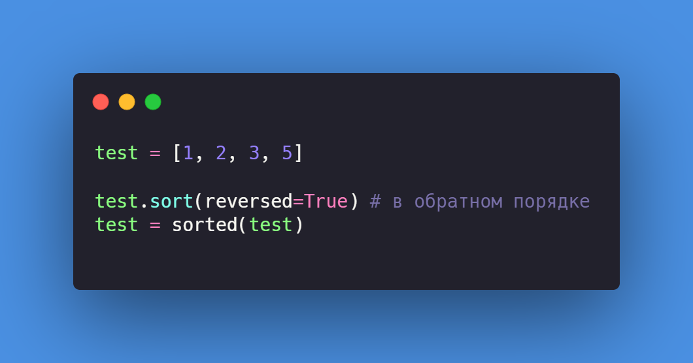
Сортируем список

Slide 37
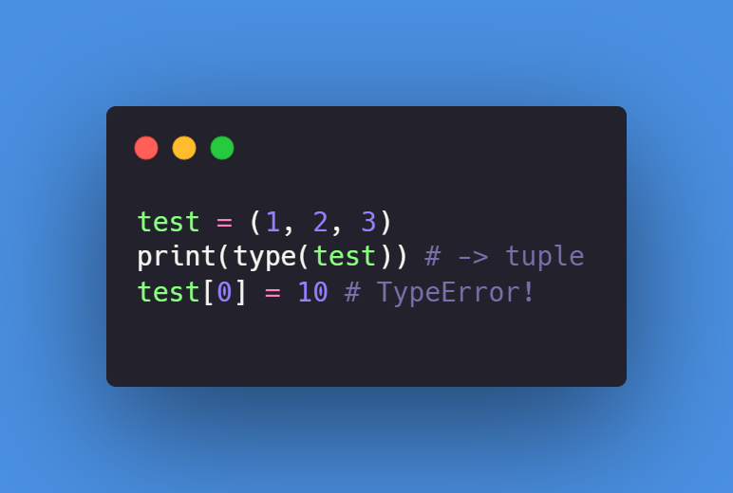
Tuple - неизменяемый “список”
Подробнее

Slide 38
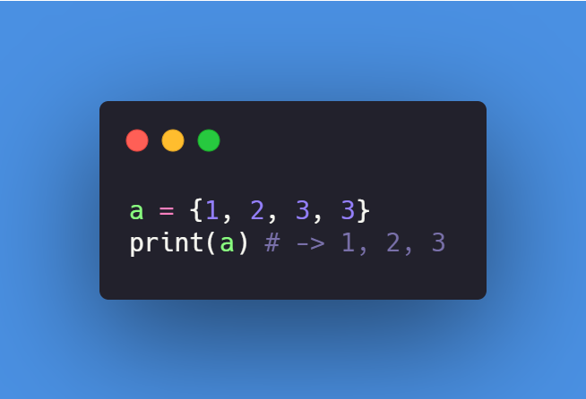
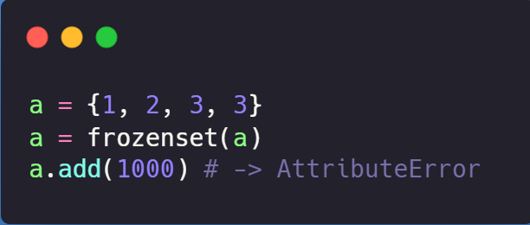
Set - множество, frozenset - неизменяемое множество
Множество позволяет хранить неповторяющиеся элементы. У множеств в питоне такие же операции, как и обычных множеств: сумма, пересечение, разность...
Дополнительно

Slide 39
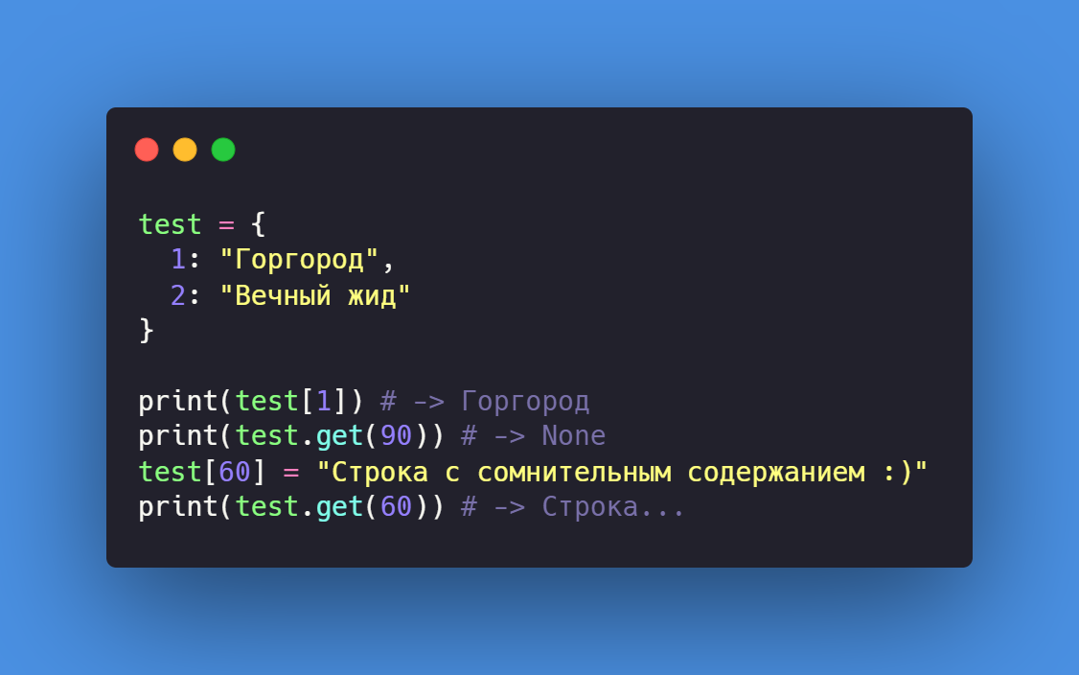
dict — хранилище ключ-значение
Позволяет хранить пару ключ (неизменяемый) - значение.
Словари используются часто :0
Подробнее

Slide 40
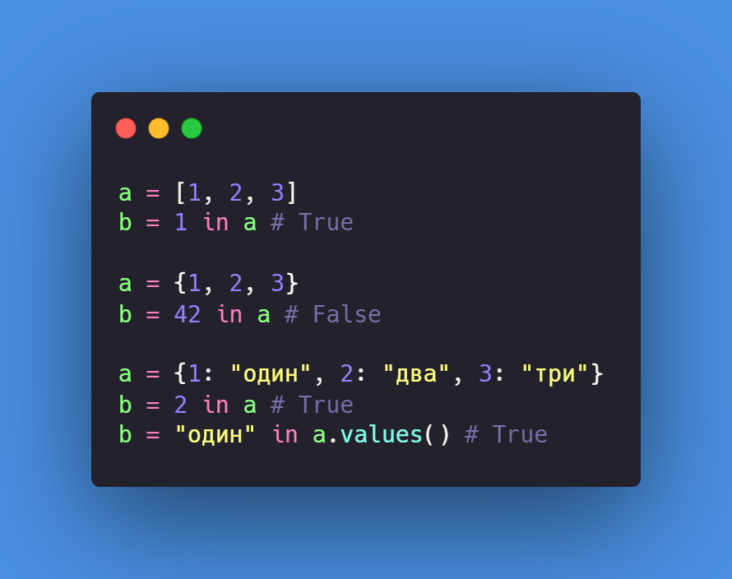
Чуть ли не самая полезная конструкция — in
Проверяет вхождение элемента в коллекцию

Slide 41
Как создать день сурка?
Два вида циклов:
for - итерируемся по коллекции
while - делаем, пока выполняется условие

Slide 42
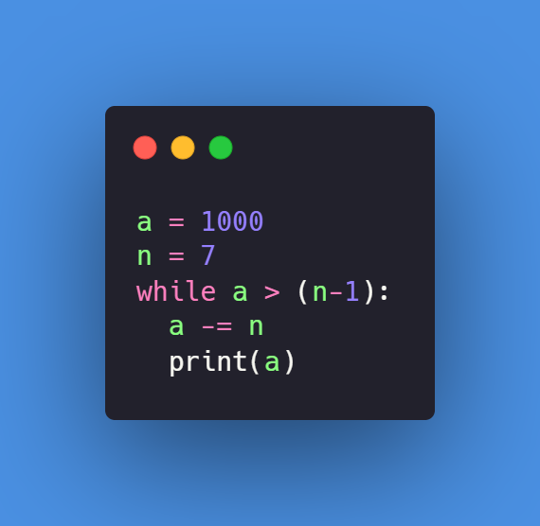
Цикл while
Самый полезный пример с занятия 😅

Slide 43
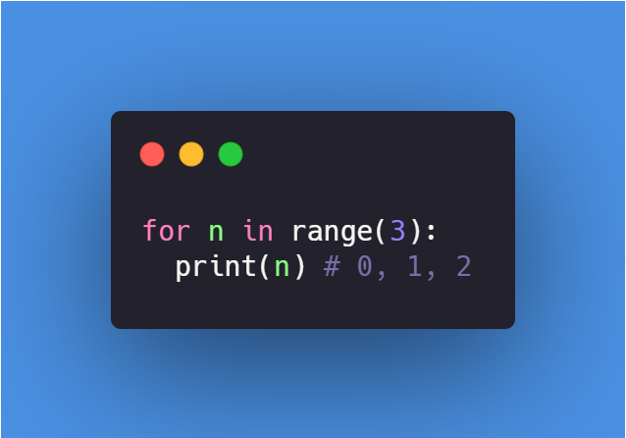
Типичный цикл for
range(start, stop, step) — возвращает итератор от start элемента, до stop элемента, с шагом step

Slide 44
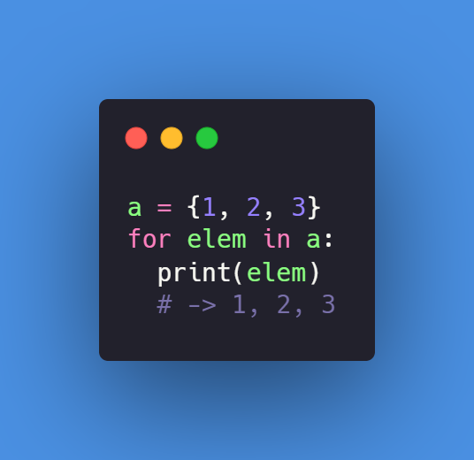
Итерируемся по коллекциям через for
Аналогично для dict, set, tuple и других iterable объектов

Slide 45
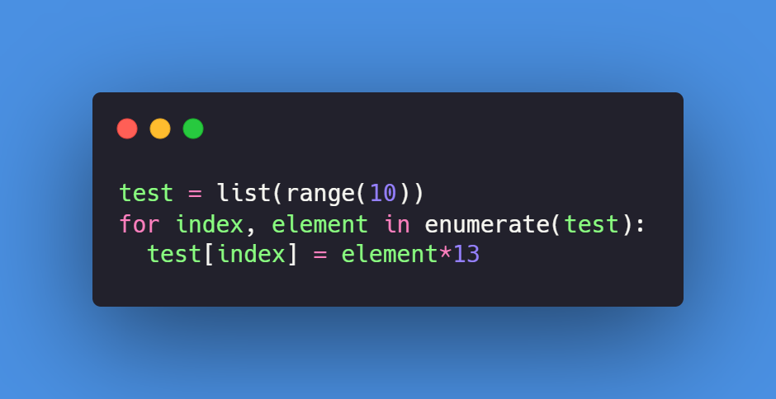
Если вы хотите одновременно получать элемент и его индекс

Slide 46
Использование сторонних библиотек
В питоне многое есть из коробки, но иногда нужно устанавливать что-то дополнительно
Все доступные библиотеки можно посмотреть на pypi.org
Установить можно так (в терминале): pip install <library>
(Но должен быть установлен python и pip)

Slide 47
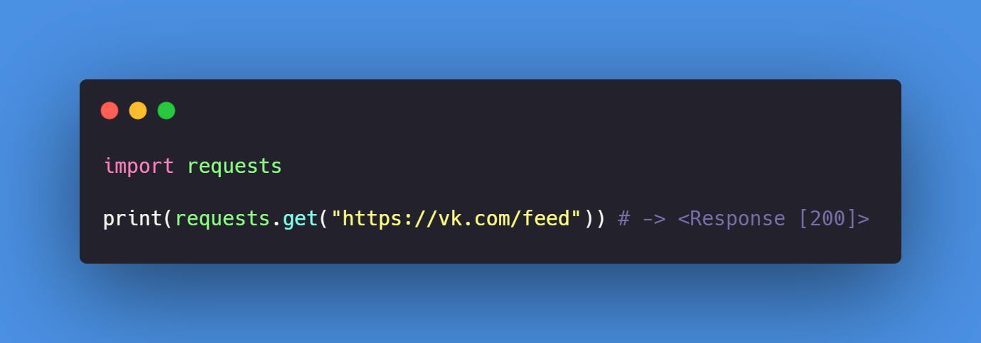
Использование библиотек

Slide 48
Полезные штукенции
https://carbon.now.sh/ — красивые скриншоты
https://docs.python.org/3/ — документация Python оф.
https://stepik.org/course/67 — курс по питону
https://www.codingame.com/ — тут можно в интресном формате потренировать скиллы программирования
https://www.programiz.com/python-programming/online-compiler/ — онлайн интерпретатор
https://replit.com/ — онлайн интерпретатор (юзал на паре)
https://colab.research.google.com/ — может попозже понадобиться

Slide 49
Что нового вы сегодня узнали?

